Slide 1


Costos y Presupuestos en Entornos Digitales
Repaso de la Unidad 2
Presentador: Julian Fernández

Slide 2

Objetivo de la sesión:
Repaso rápido de los puntos clave de la Unidad 2.
Revisar la clasificación de costos en negocios digitales.
Analizar la presupuestación y los modelos de pricing como herramientas estratégicas.
Abrir el espacio para resolver dudas y consolidar el conocimiento.
Fomentar una discusión sobre la aplicación de los conceptos.

Slide 3

Fundamentos: Identificación y Clasificación de Costos
Título: ¿Por Qué Clasificar los Costos Digitales?
Objetivo: Gestionar eficientemente los recursos para garantizar la sostenibilidad y el crecimiento.
Decisiones Estratégicas: Una correcta clasificación permite:
  Establecer precios adecuados (pricing).
  Optimizar recursos y evaluar la rentabilidad.
  Controlar gastos y tomar decisiones informadas.
Costos Digitales: Pueden ser tangibles (servidores) e intangibles (desarrollo de software).

Slide 4
Clasificación de Costos: Fijos vs. Variables
Título: La Estructura de Costos del Negocio Digital
Costos Fijos:
  Definición: Permanecen constantes, sin importar el volumen de producción o ventas. Son la base de la infraestructura operativa.
  Ejemplos Digitales:
    Alquiler mensual de servidores en la nube (AWS, Azure).
    Licencias de software y suscripciones a plataformas (SaaS).
    Salarios de personal administrativo o de soporte base.
  Ejemplo de Empresa: Salesforce o Dropbox (costo de infraestructura constante).
Costos Variables:
  Definición: Cambian en proporción directa al nivel de actividad o ventas.
  Ejemplos Digitales:
    Comisiones por transacción (Stripe, PayPal).
    Gasto en publicidad por clic (SEM).
  Ejemplo de Empresa: Amazon (comisiones por venta).

Slide 5
Clasificación de Costos: Directos vs. Indirectos
Título: Asignación de Costos al Producto Digital
Costos Directos:
  Definición: Se pueden atribuir directamente a la producción de un bien o servicio específico.
  Ejemplos Digitales:
    Salario de los desarrolladores específicos de una nueva app.
    Pago a diseñadores gráficos para una campaña de marketing concreta.
    Licencias de software o plugins usados solo para ese producto.
Costos Indirectos:
  Definición: Necesarios para el funcionamiento general de la empresa, pero no atribuibles a un solo producto.
  Ejemplos Digitales:
    Salario del Gerente de Marketing (supervisa múltiples productos).
    Costos de servicios de atención al cliente (soporte general).
    Alquiler de oficinas o servicios generales de internet.

Slide 6
Presupuestación en Proyectos Digitales
Título: El Proceso de Planificación Financiera
Definición: Asignación de recursos financieros para todas las etapas de un proyecto (desarrollo, marketing, operación).
Proceso Clave:
  Estimación de Costos: Identificar todos los costos (fijos, variables, directos, indirectos) y contemplar imprevistos.
  Asignación de Recursos: Distribuir el presupuesto entre las áreas (desarrollo, marketing, infraestructura) y priorizar actividades clave.
  Monitoreo y Control: Revisión periódica para comparar costos estimados vs. costos reales y realizar ajustes.

Slide 7
El Factor Crítico: Flexibilidad en el Presupuesto Digital
Título: Adaptarse al Cambio Constante
El Desafío Digital: Los proyectos digitales (software, apps) están sujetos a cambios rápidos y continuos (nuevos requerimientos, cambios tecnológicos).
La Necesidad de Flexibilidad: Un presupuesto rígido lleva al fracaso. Se debe incluir un margen de maniobra (contingencia).
Dato Clave (Gartner): El 45% de los proyectos digitales fracasan debido a una planificación financiera inadecuada o falta de flexibilidad.
El Objetivo: La flexibilidad permite adaptarse a nuevas condiciones sin comprometer la viabilidad del proyecto.

Slide 8
Modelos de Pricing (Precios) Digitales
Título: Estrategias de Monetización
Pricing Estratégico: En el entorno digital, el precio es dinámico e influye en la percepción del consumidor y la demanda.
Factores Clave:
  Tipo de producto (SaaS, contenido, e-commerce).
  Comportamiento del consumidor.
  Competencia y costos asociados.

Slide 9
Modelos de Pricing: Suscripción y Freemium
Título: Modelos Basados en Acceso
1. Modelo de Suscripción:
  Definición: Pago recurrente (mensual/anual) por acceso continuo.
  Ventaja: Ingresos recurrentes y predecibles. Alta fidelización.
  Ejemplos: Netflix, Spotify (Premium), Adobe Creative Cloud.
2. Modelo Freemium:
  Definición: Versión básica gratuita, con pago por funciones premium.
  Ventaja: Baja barrera de entrada para el usuario, facilita la adquisición masiva.
  Desventaja: Tasa de conversión de gratuito a pago suele ser baja.
  Ejemplos: Spotify (Gratis), Dropbox, Canva.

Slide 10
Modelos de Pricing: Pago por Uso y Dinámico
Título: Modelos Basados en Consumo y Demanda
3. Modelo de Pago por Uso (Pay-Per-Use):
  Definición: El cliente paga exactamente por lo que consume.
  Ventaja: Flexibilidad total para el cliente.
  Desventaja: Ingresos fluctuantes e impredecibles para la empresa.
  Ejemplos: Amazon Web Services (AWS), servicios de telefonía en la nube.
4. Precios Dinámicos:
  Definición: Los precios varían en tiempo real según la oferta y la demanda.
  Ventaja: Maximización de ingresos en picos de demanda.
  Desventaja: Puede generar percepción negativa en los clientes.
  Ejemplos: Uber (tarifa dinámica), Airbnb (precios por temporada).

Slide 11
Herramientas para la Gestión Eficiente de Costos
Título: Tecnología para la Gestión Financiera
La Gestión Digital Requiere Herramientas Digitales: Permiten la automatización y el análisis de costos en tiempo real.
Software de Contabilidad y Finanzas:
  Ejemplo: QuickBooks.
  Función: Automatiza tareas (facturación, gastos), monitorea el flujo de efectivo y se integra con otras plataformas (bancos, Stripe).
Plataformas de Análisis de Datos (BI):
  Ejemplo: Tableau (o Power BI).
  Función: Convierte datos complejos en dashboards visuales. Permite ver dónde se gasta, analizar el costo de adquisición (CAC) vs. el retorno (ROI) y tomar decisiones estratégicas.

Slide 12
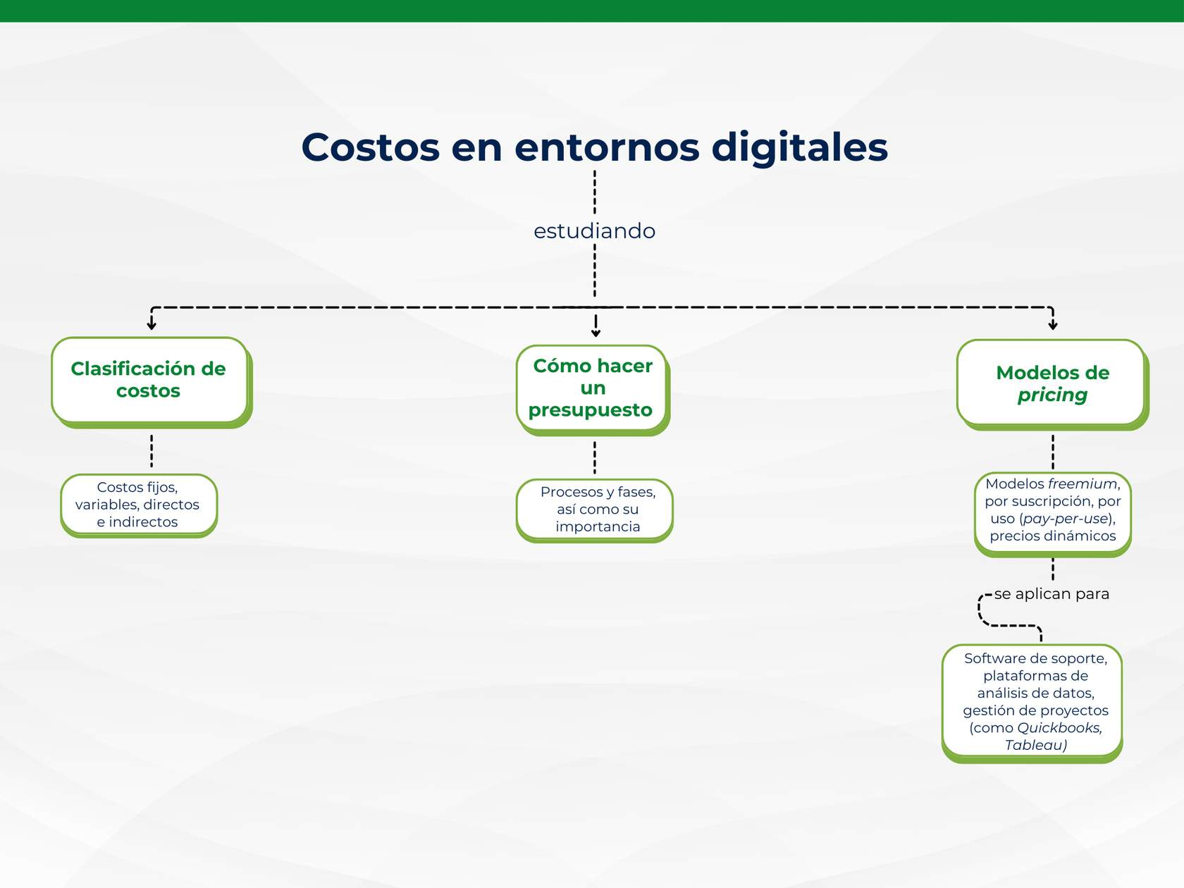

Slide 13
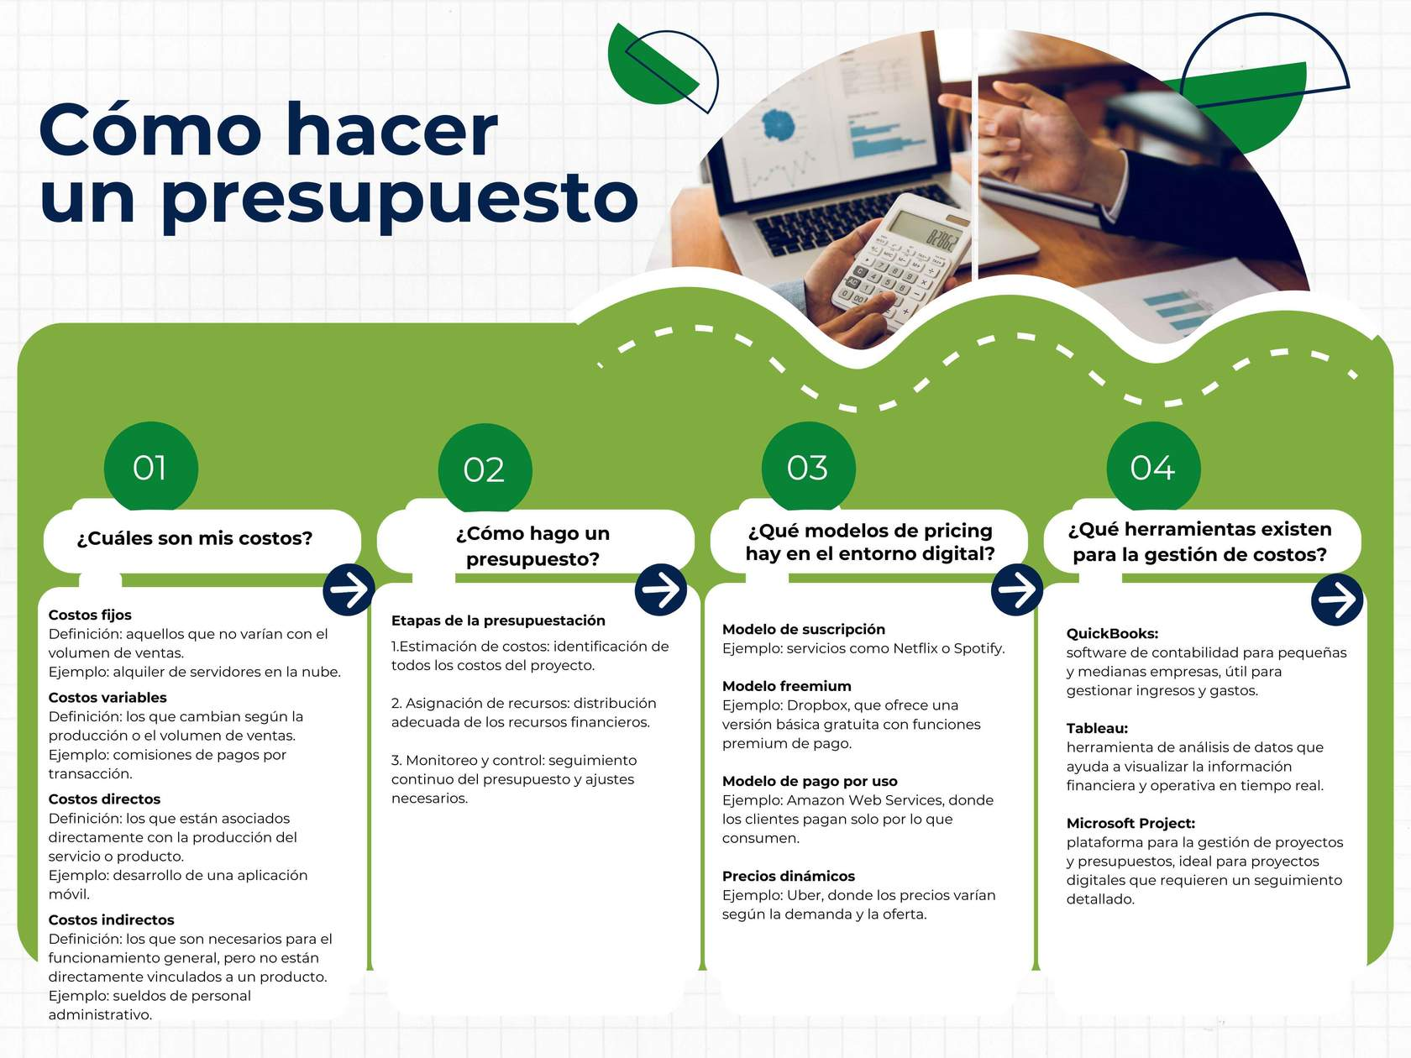

Slide 15
Resumen
Título: Conclusiones
Síntesis:
La gestión digital exige una clasificación clara de costos (fijos, variables, directos, indirectos).
La presupuestación debe ser flexible para adaptarse al cambio tecnológico.
Los modelos de pricing (suscripción, freemium, etc.) son una decisión estratégica clave para la monetización.

Slide 16
Actividad para Discutir
Título: Diálogo Estratégico
Pregunta para la sesión síncrona:
¿Cómo puede una empresa digital adaptar su modelo de pricing y su gestión de costos para mantenerse competitiva en un mercado que cambia rápidamente y cómo impacta esto en su rentabilidad?

